Slide 1
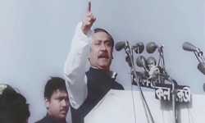
মাল্টিমিডিয়া শ্রেণিতে স্বাগত

Slide 2
পরিচিতি
সালমা আক্তার
সহকারি শিক্ষক (আইসিটি)
সিংআড্ডা উচ্চ বিদ্যালয়
কচুয়া, চাঁদপুর
মোবাইল: ০১৮৫০৭৬৮২৫০
E-mail:nishasalma70@gmail.com
শ্রেণী: নবম
বিষয়: বাংলাদেশ ও বিশ্বপরিচয়
অধ্যায়: ২য়
পরিচ্ছেদঃ২.১
সময়: ৫০ মিনিট
তারিখ: /১০/২০১9খ্রি:

Slide 3
এসো একটি ভিডিও দেখি:

Slide 4
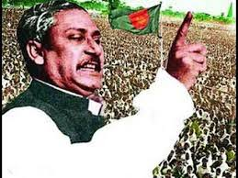
নিচের ছবিতে কী দেখছ?
এই ভাষণটা কোথায় দিয়েছিল?
কত তারিখে ভাষণটা দিয়েছিল?

Slide 5
ঐতিহাসিক ৭ই মার্চের ভাষণ

Slide 6
শিখনফল
এই পাঠ শেষে শিক্ষার্থীরা...
৭ই মার্চের ভাষণ কাদের উদ্দেশ্যে দিয়েছিল তা বলতে পারবে;
৭ই মার্চের ভাষণকে ঐতিহাসিক ভাষণ বলা হয় কেন, তা লিখতে পারবে;
৭ই মার্চ ভাষণের তাৎপর্য ব্যাখ্যা করতে পারবে।

Slide 7
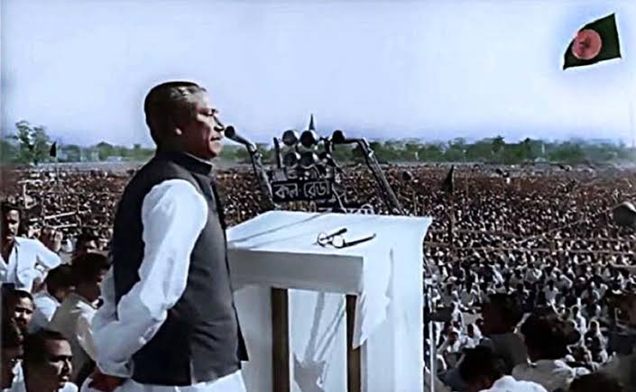
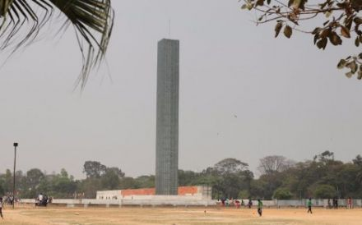
নিচের ছবিতে কী দেখছ?
৭ই মার্চের ভাষণ।

Slide 8
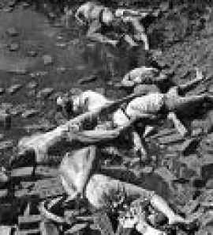
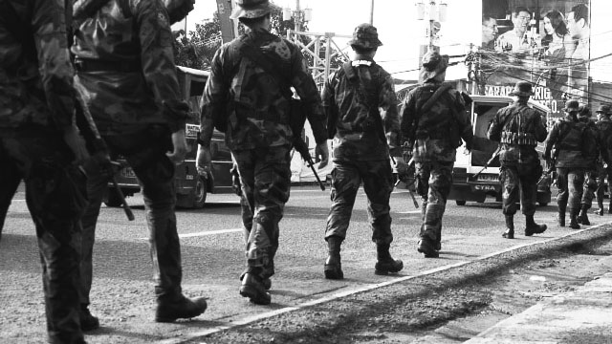
নিচের ছবিতে কী দেখছ?
পশ্চিম পাকিস্তানিদের শোষণ-শাসন, বঞ্চনার শিকার।

Slide 9
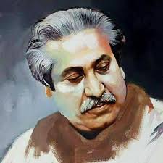
একক কাজ
৭ই মার্চ রেসকোর্স ময়দানে কাদের উদ্দ্যেশে ভাষণ দেওয়া হয় লেখ।

Slide 10
শেখ মুজিবুর রহমান কী করছে?
পৃথিবীর ইতিহাসে ৭ই মার্চের ভাষণ অন্যতম।

Slide 11
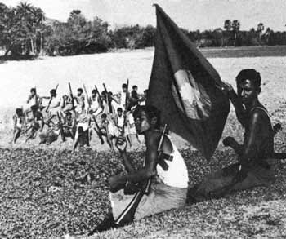
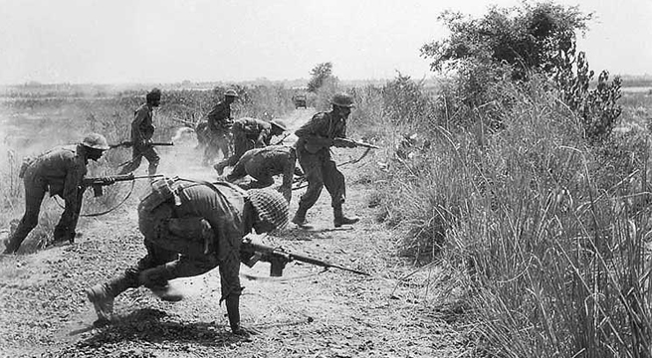
নিচের ছবিতে কী দেখছ?
যুদ্ধ চলছে।

Slide 12
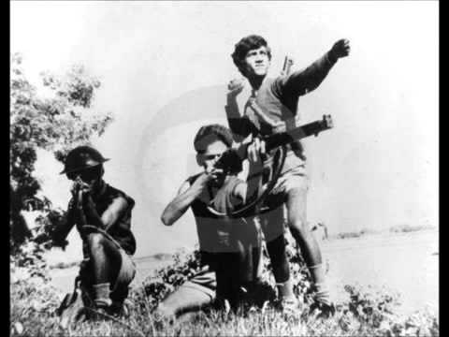
জোড়ায় কাজ
৭ই মার্চের ভাষণকে ঐতিহাসিক ভাষণ বলা হয় কেন?-ব্যাখ্যা করে লেখ।

Slide 13
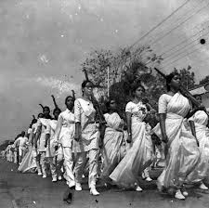
নিচের ছবিতে কীসের প্রস্তুতি নিচ্ছে?
মুক্তিযুদ্ধের প্রস্তুতি

Slide 14
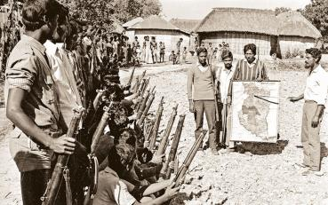
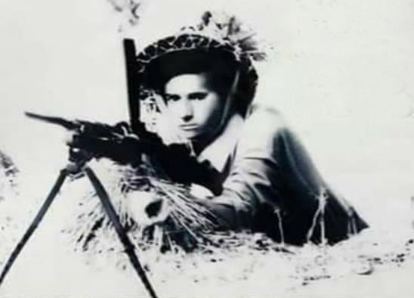
নিচের ছবিতে কী করছে?
যুদ্ধের কলা-কৌশল শিখছে।

Slide 15
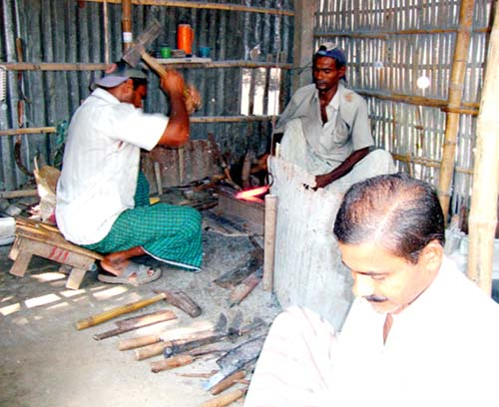
নিচের ছবিতে বঙ্গবন্ধু কী নির্দেশ দিচ্ছে?
বঙ্গবন্ধুর দিকনির্দেশনা মূলক ভাষণ
‘প্রত্যেক ঘরে ঘরে দুর্গ গড়ে তোলো।তোমাদের যা কিছু আছে তাই নিয়ে শত্রুর মোকাবিলা করতে হবে।’

Slide 16
নিচের ছবিগুলো ভাল করে লক্ষ্য করঃ
‘রক্ত যখন দিয়েছি, রক্ত আরও দেবো,এদেশের মানুষকে মুক্ত করে ছাড়ব,ইনশাল্লাহ।

Slide 17
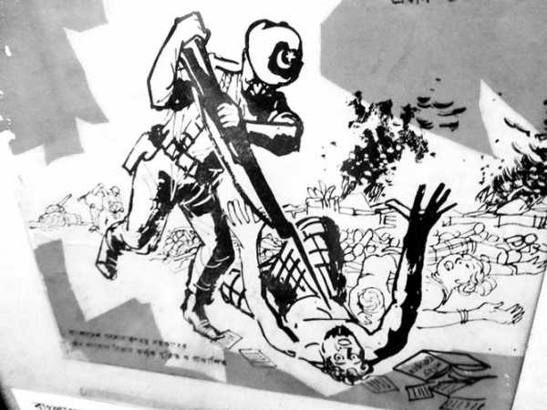
নিচের ছবিতে কী দেখতে পাচ্ছ?
২৫শে মার্চ পশ্চিম পাকিস্তানি বাহিনী নিরস্ত্র বাঙালির ওপর নৃশংস গণহত্যা শুরু করে।

Slide 18
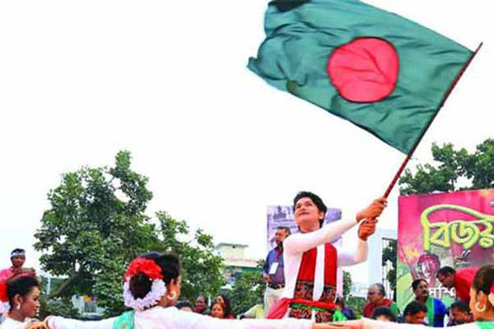
দলগত কাজ
৭ই মার্চ ভাষণের তাৎপর্য ব্যাখ্যা করে লেখ।

Slide 19
মূল্যায়ন
৭ই মার্চের ভাষণ কোথায় দেন?
ক. পল্টন ময়দানে।
খ. রেসকোর্স ময়দানে ।
গ. সোনাদিঘির ময়দানে।
ঘ. চট্টগ্রাম ময়দানে।
কত তারিখে পাকিস্তানিরা বাঙালির উপর আক্রমণ চালায়?
৭ই মার্চের ভাষণ কে দেন?
রক্ত যখন দিয়েছি রক্ত আরও দেবো কে বলেছিল?

Slide 20
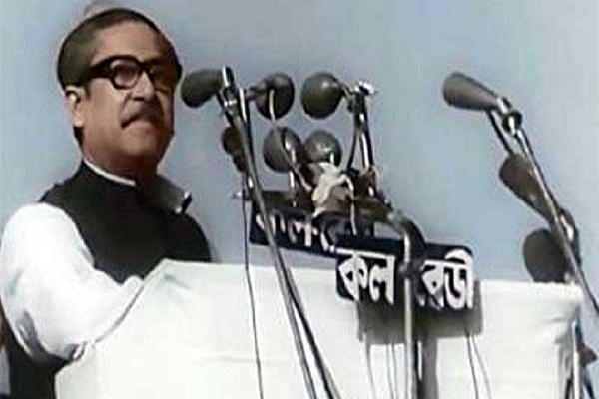
বাড়ির কাজ
৭ই মার্চের ভাষণ থেকে আমরা কী শিক্ষা পাই,ব্যাখ্যা করে লিখে নিয়ে আসবে।

Slide 21
আজকের মত সবাইকে ধন্যবাদ

